Slide 1




un atelier thérapeutique au sein des EMPP

Slide 2
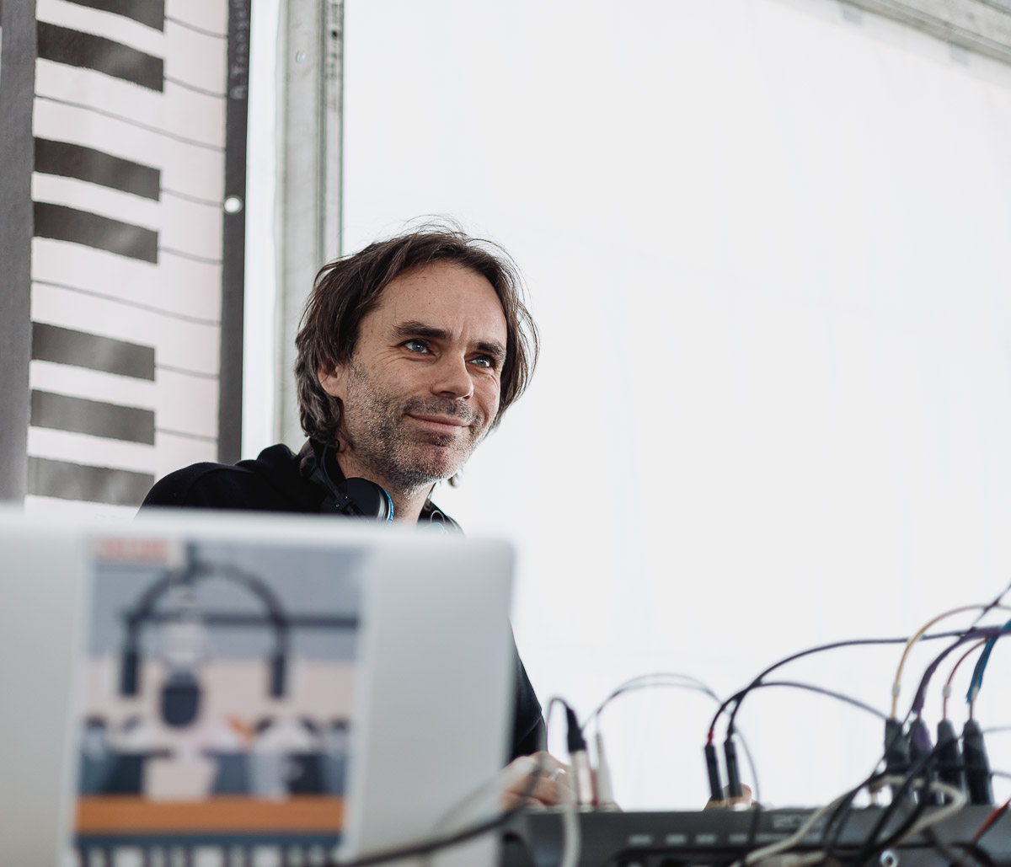
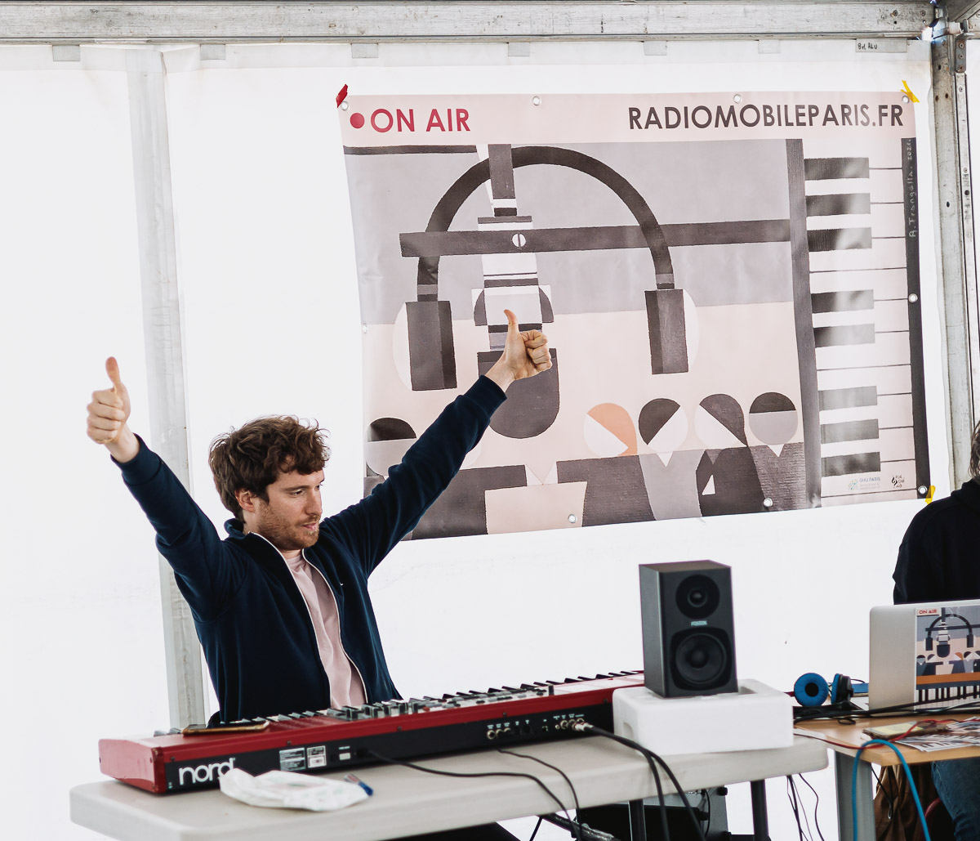
Romain Lecuyer - Réalisateur radio
Pablo Murgier - Pianiste

Slide 3
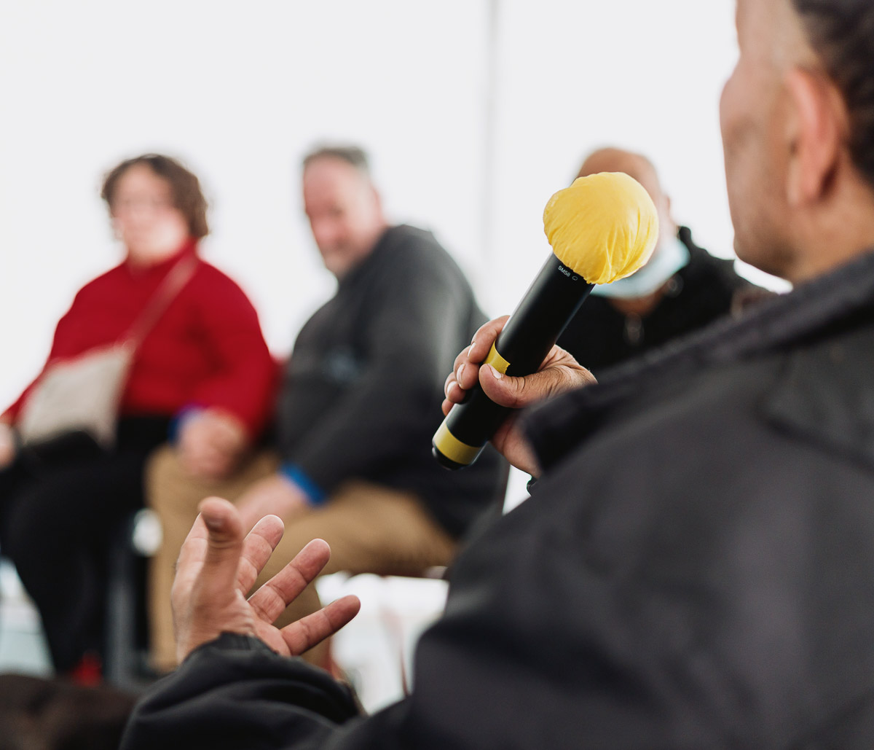
Participant.e.s à l’atelier Radio, Emission en direct à l’ESI Saint Michel - La Maison dans le Jardin

Slide 4
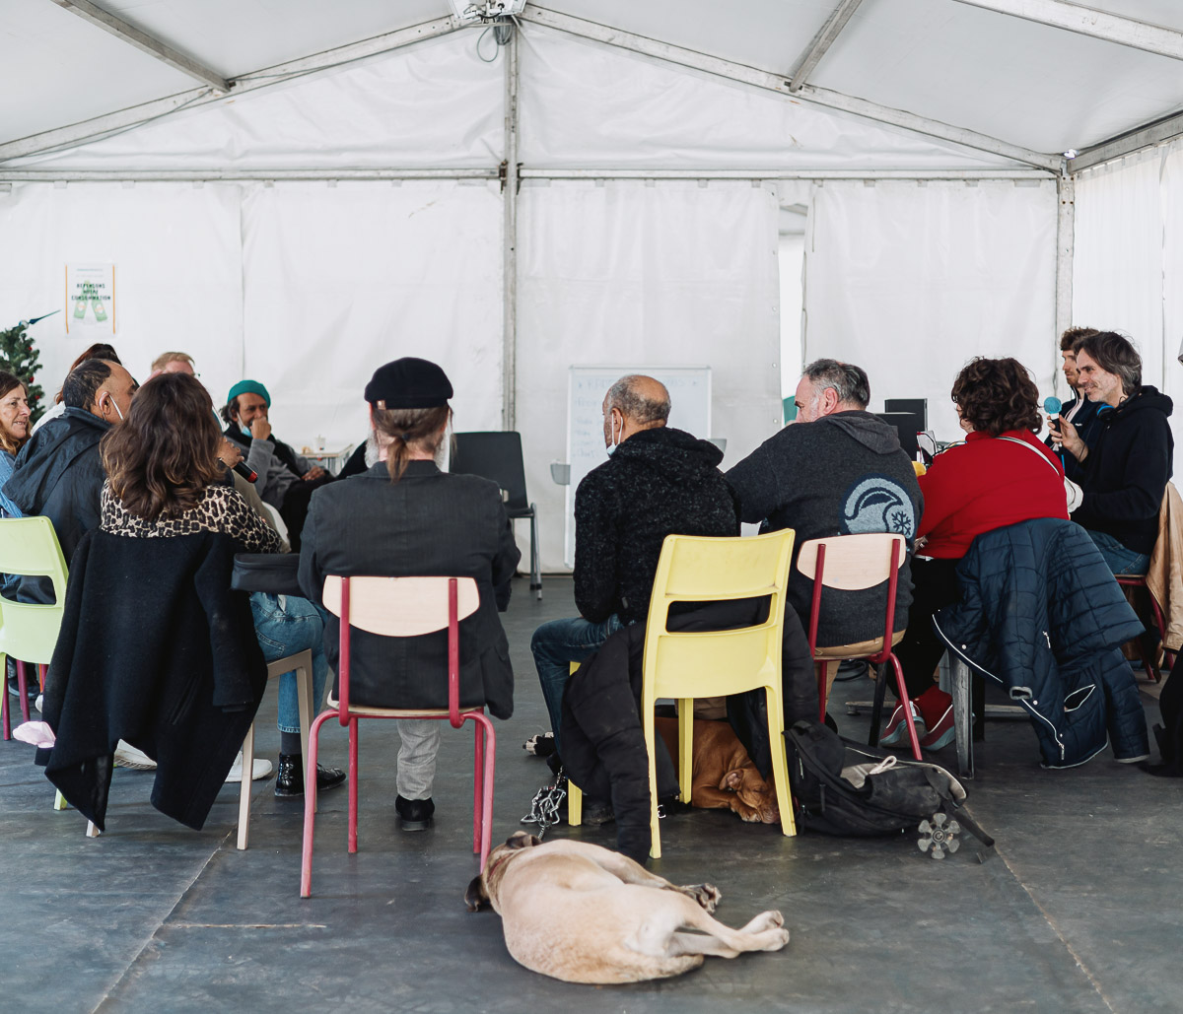
Participant.e.s à l’atelier Radio, Emission en direct à l’ESI Saint Michel – La maison dans le jardin

Slide 5
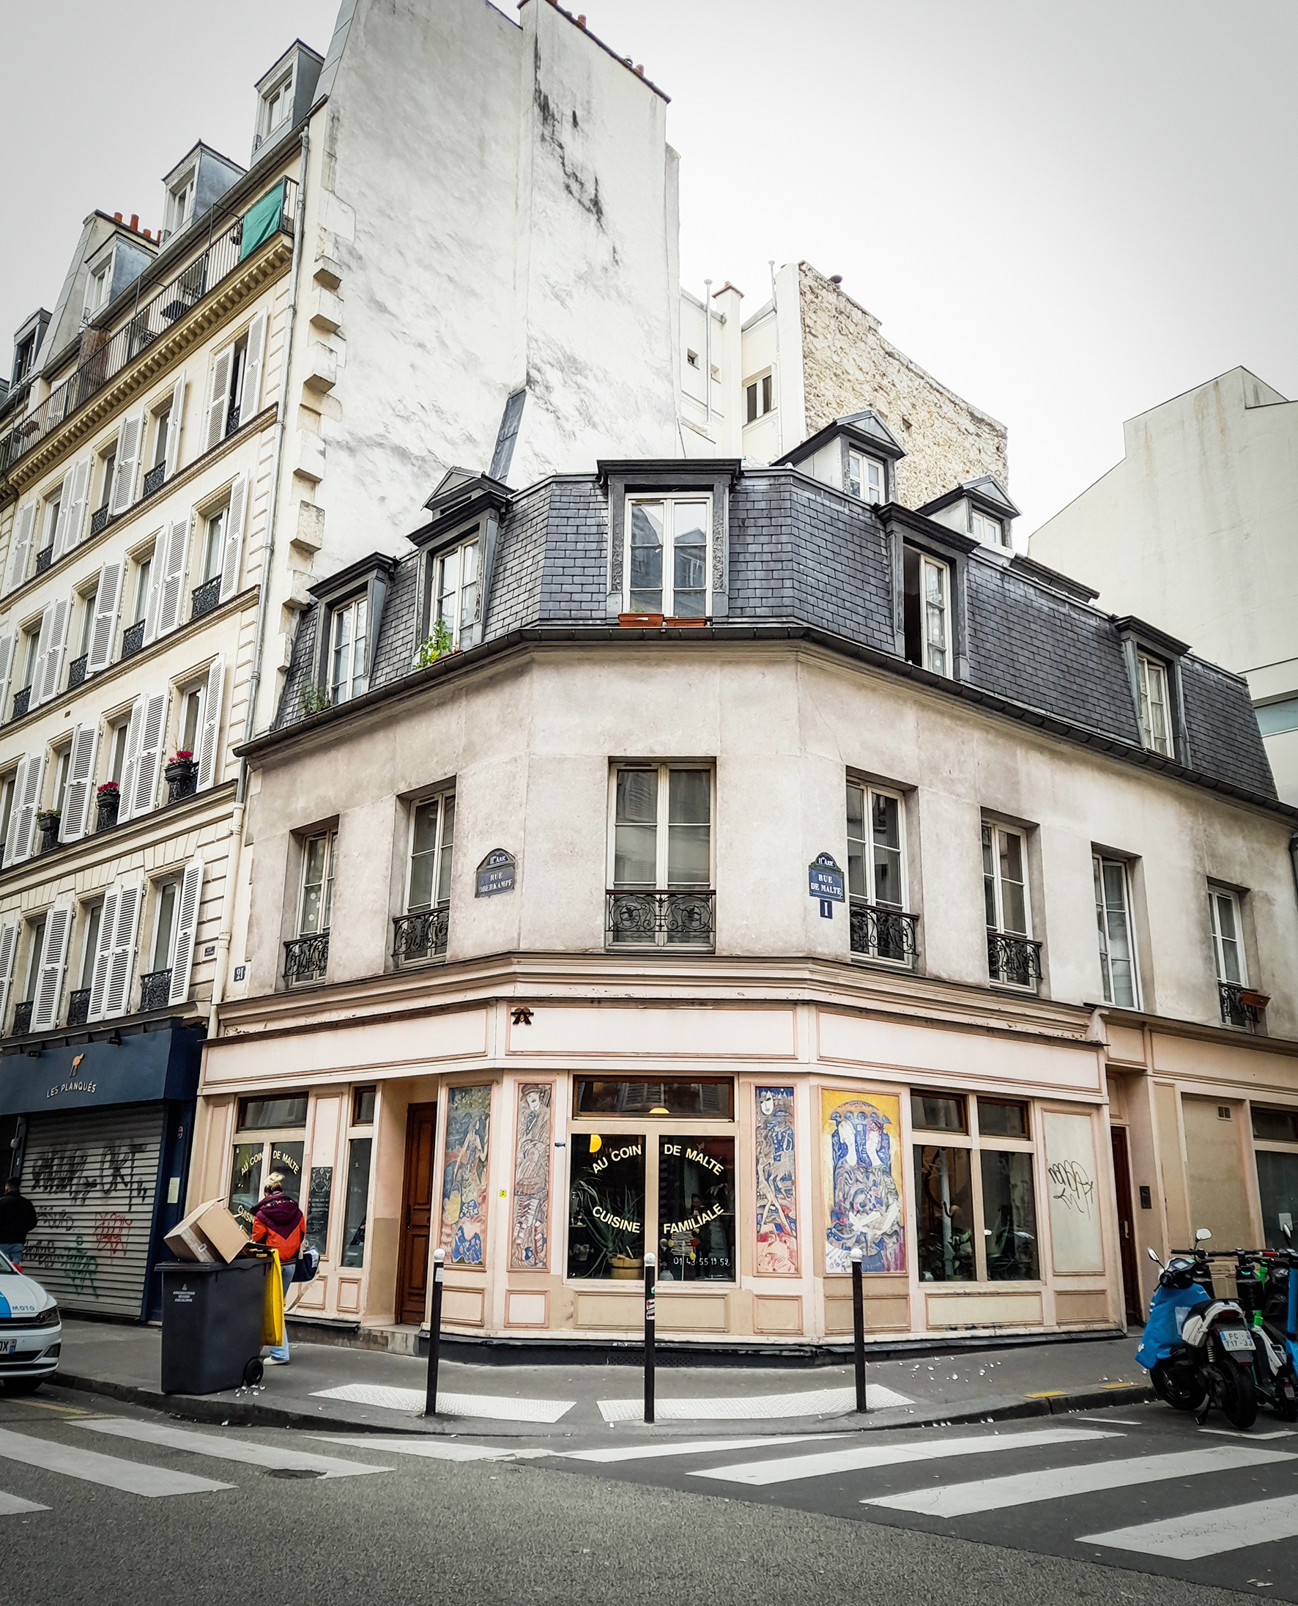
Le Restaurant Le Coin de Malte

Slide 6
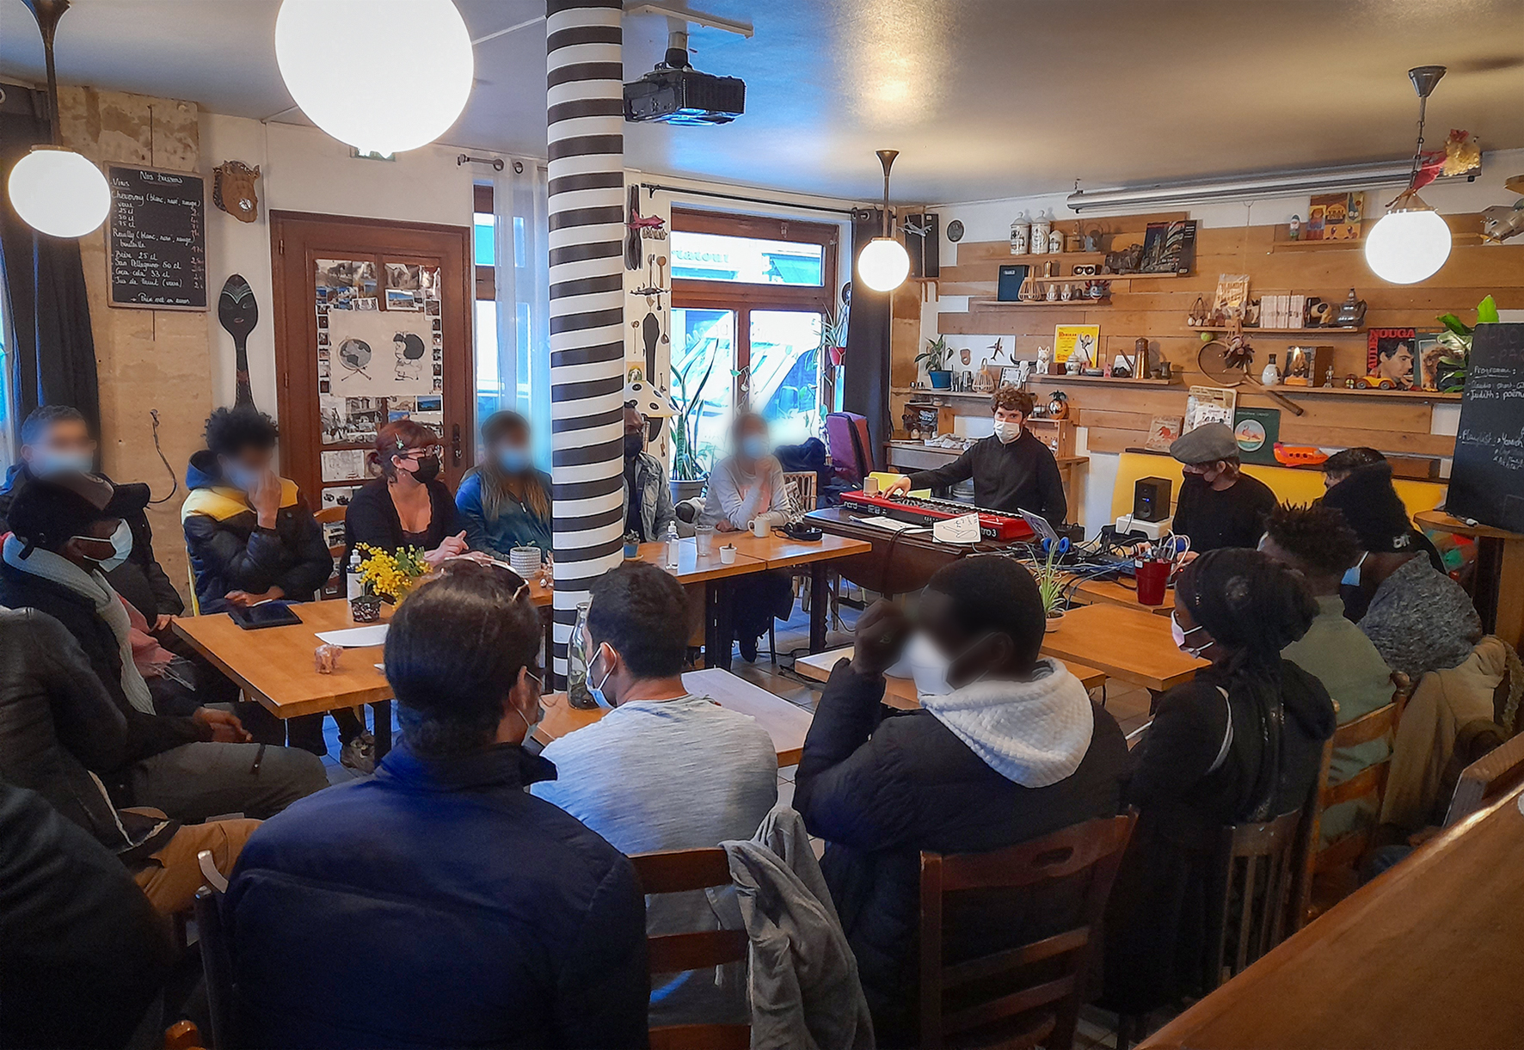
Participant.e.s à l’atelier Radio, Emission en direct au restaurant Le Coin de Malte

Slide 7
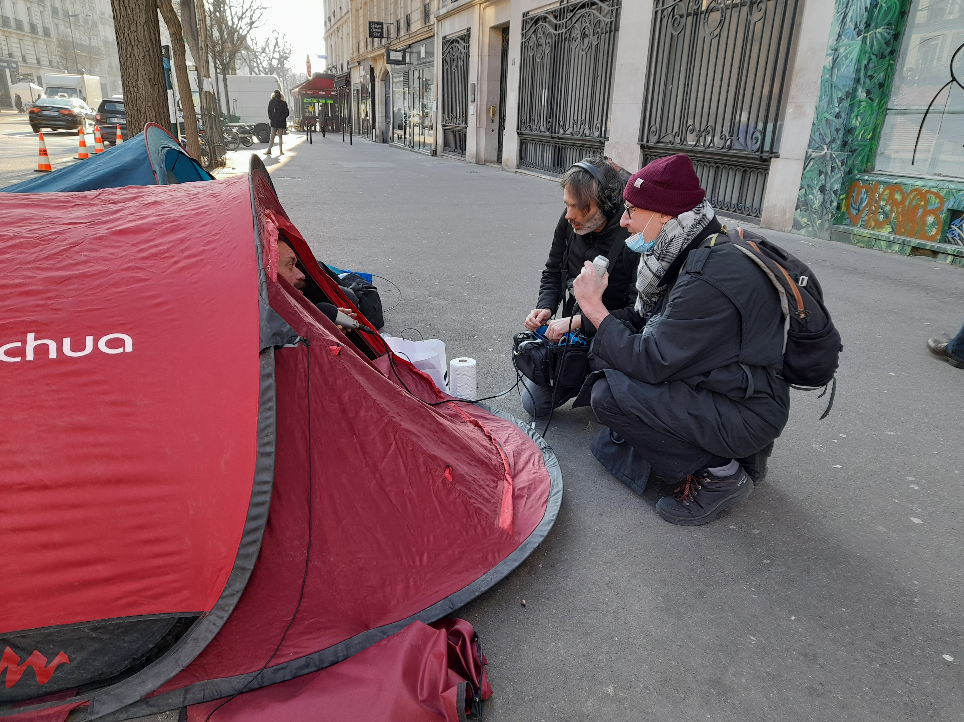
Participant, Romain Lecuyer et Jean Michel Perret Blanc (EMPP Centre est), Podcast de l’Atelier Radio « Aller Vers »

Slide 8
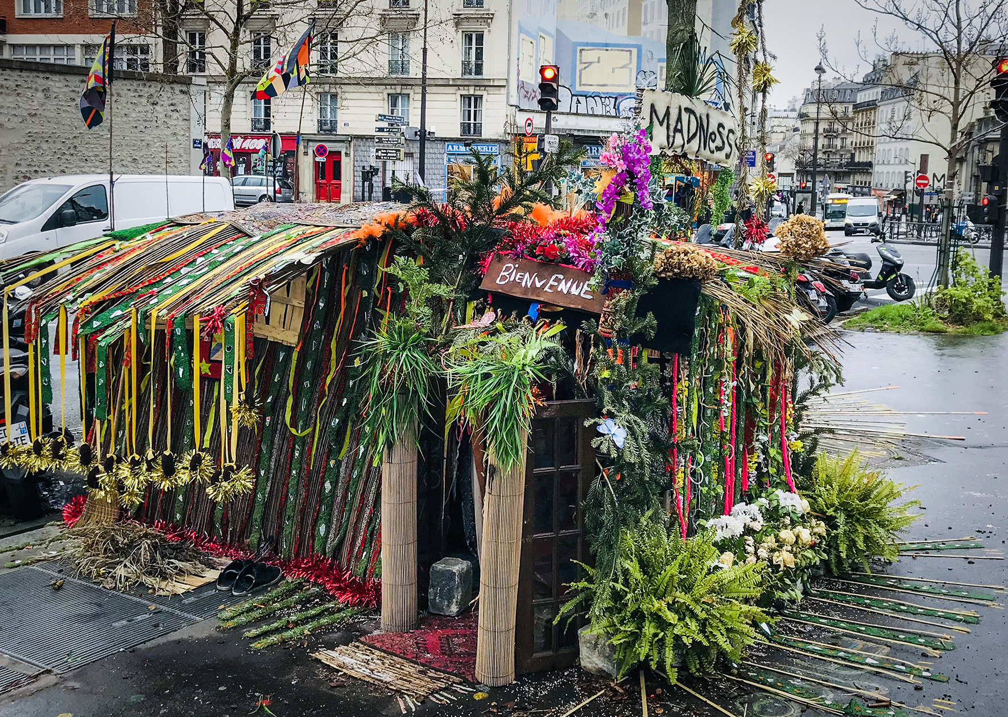
Site en rue d’un des participant aux Podcasts de l’Atelier Radio « Aller Vers »

Slide 9
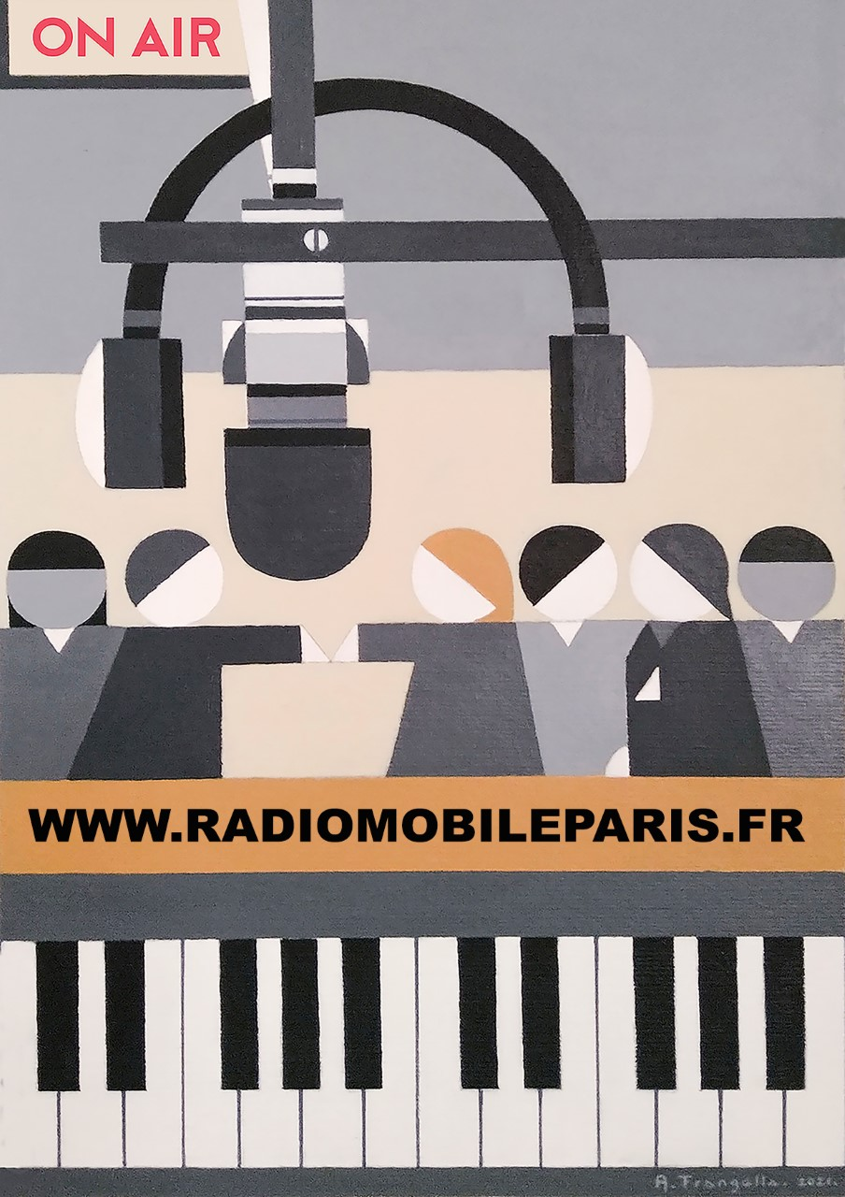
Peinture de Alejandro Frangella, Argentine 2021

Slide 10
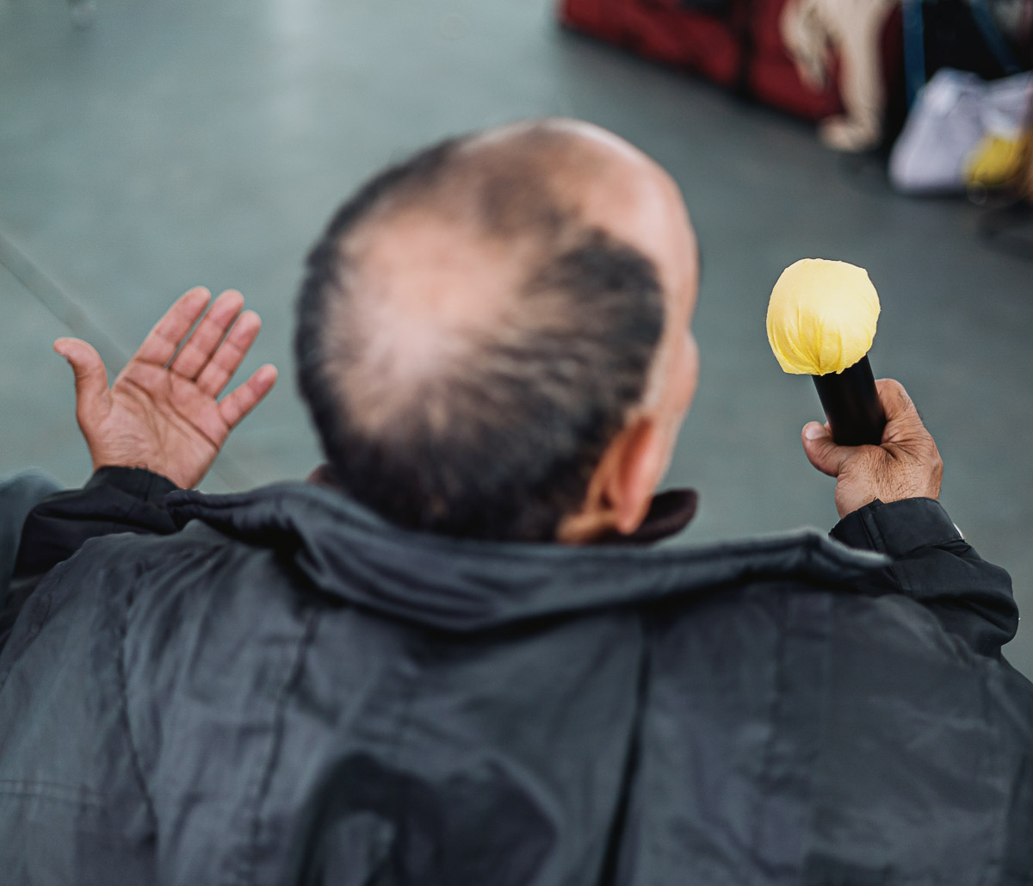
Participant.e.s à l’atelier Radio, Emission en direct à l’ESI Saint Michel - La Maison dans le Jardin

Slide 11
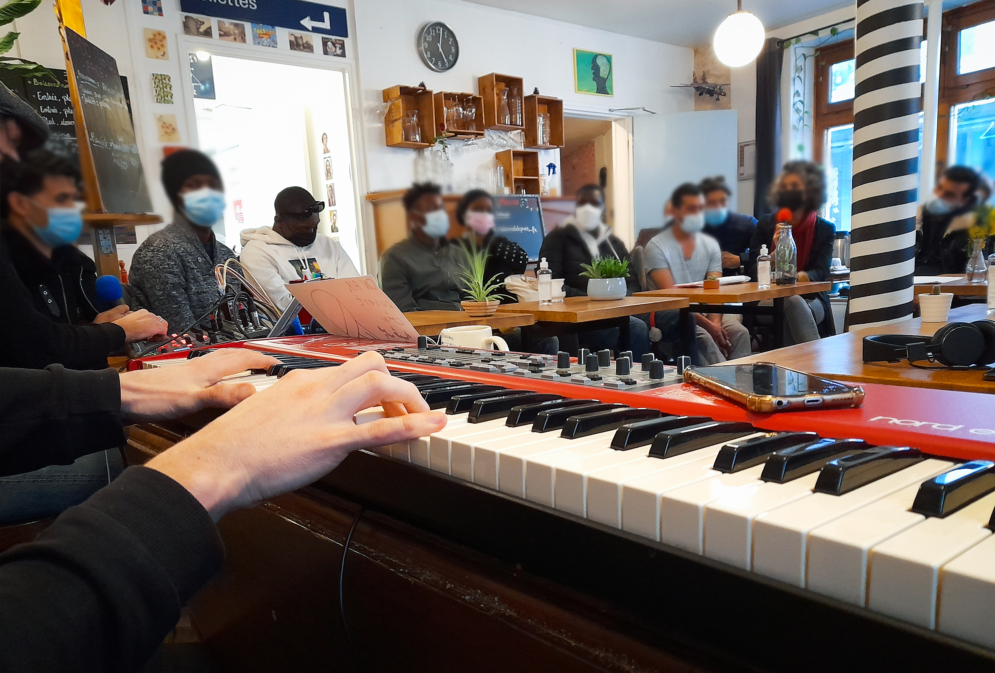
Participant.e.s à l’atelier Radio et Pablo Murgier, Emission en direct au restaurant Le Coin de Malte

Slide 13
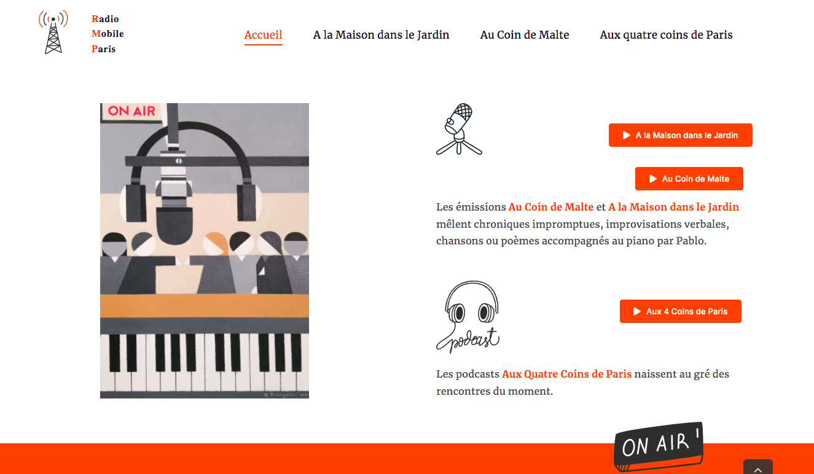
WWW.RADIOMOBILEPARIS.FR

Slide 14
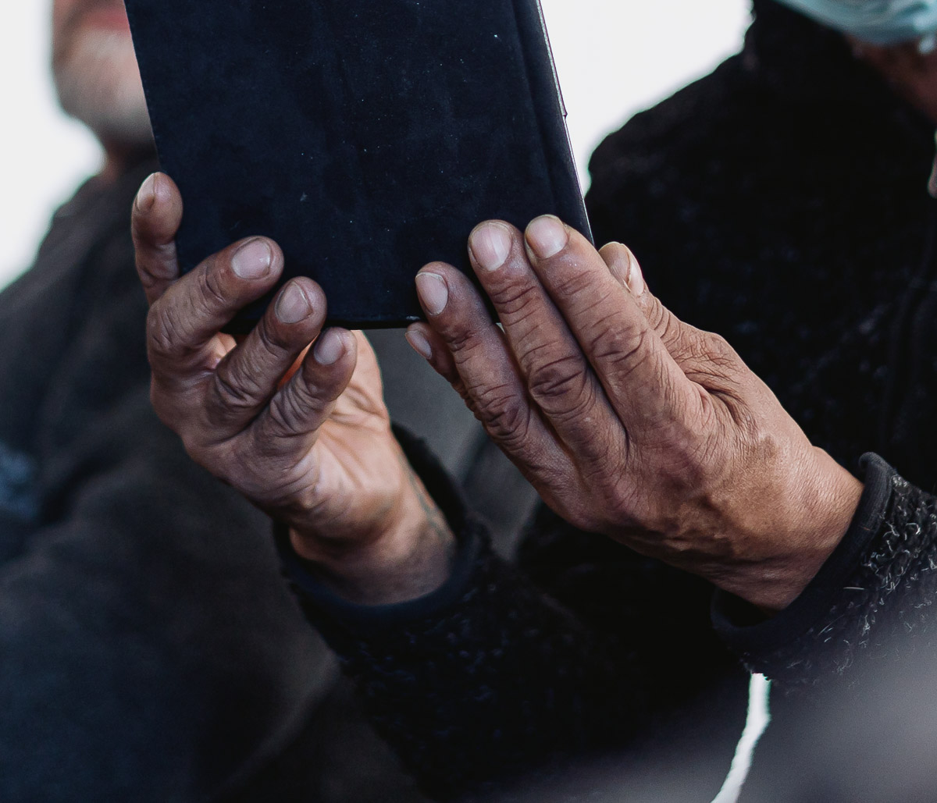
Temps d’écoute :
Quelques extraits des émissions en direct

Slide 15
Merci à toutes et à tous pour votre attention
Claire PETAVY, Infirmière EMPP Paris Centre Est - Pôle Psychiatrie Précarité
Agathe LEBON, Infirmière EMPP Paris Centre Est - Pôle Psychiatrie Précarité
Romain LECUYER, Artiste et réalisateur radio Collectif ¿Por Qué No ?
Pablo MURGIER, Artiste Collectif ¿Por Qué No ?

Slide 16
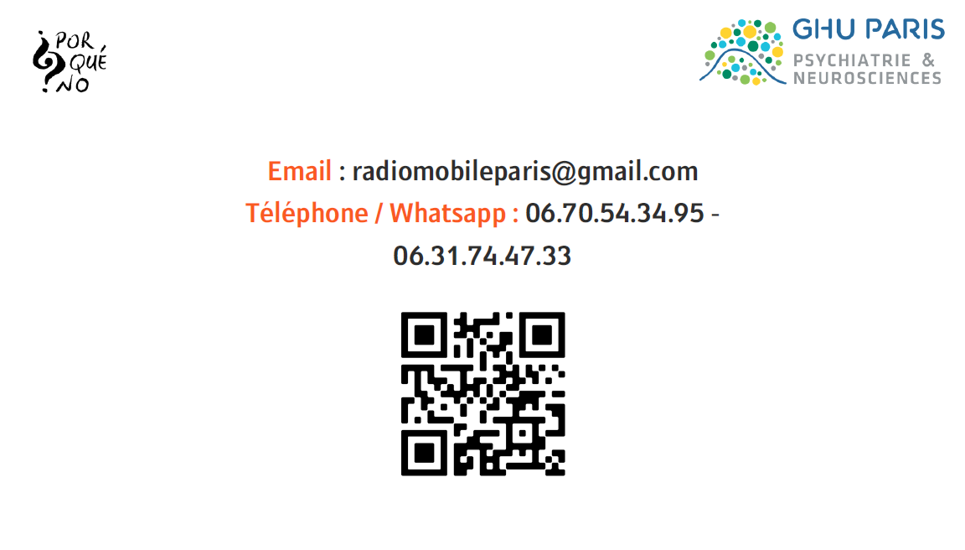
Claire PETAVY, Infirmière EMPP Paris Centre Est - Pôle Psychiatrie Précarité
Agathe LEBON, Infirmière EMPP Paris Centre Est - Pôle Psychiatrie Précarité
Romain LECUYER, Réalisateur radio du Collectif ¿Por Qué No ?
Pablo MURGIER, Pianiste du Collectif ¿Por Qué No ?

